Slide 1
Презентация к учебнику М.А. Гацкевич
The Academy of Arts
Учитель английского языка
ГБОУ СОШ № 180 г.Санкт-Петербург
Белоброва Е.Д.

Slide 2
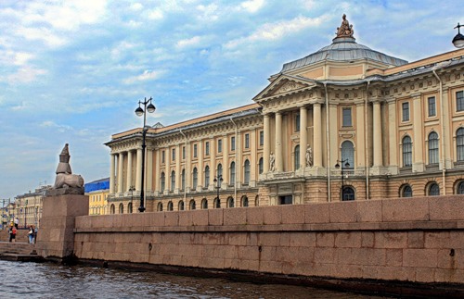

Slide 3
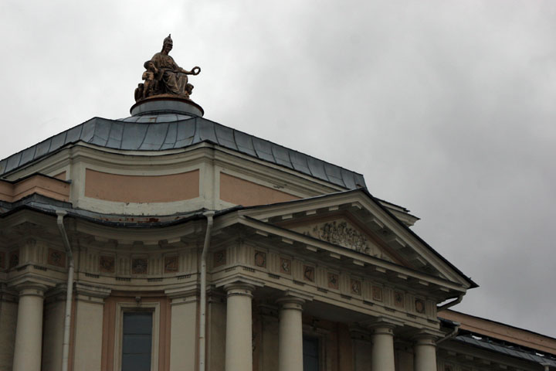
Minerva – the goddess of Wisdom

Slide 4
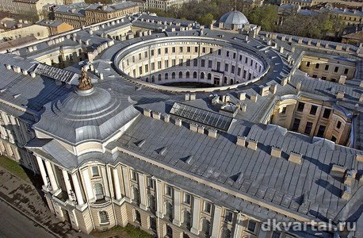

Slide 5
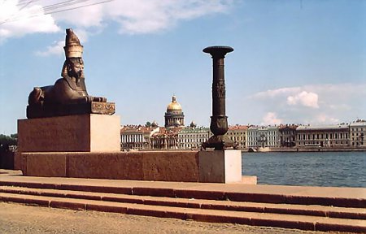

Slide 6
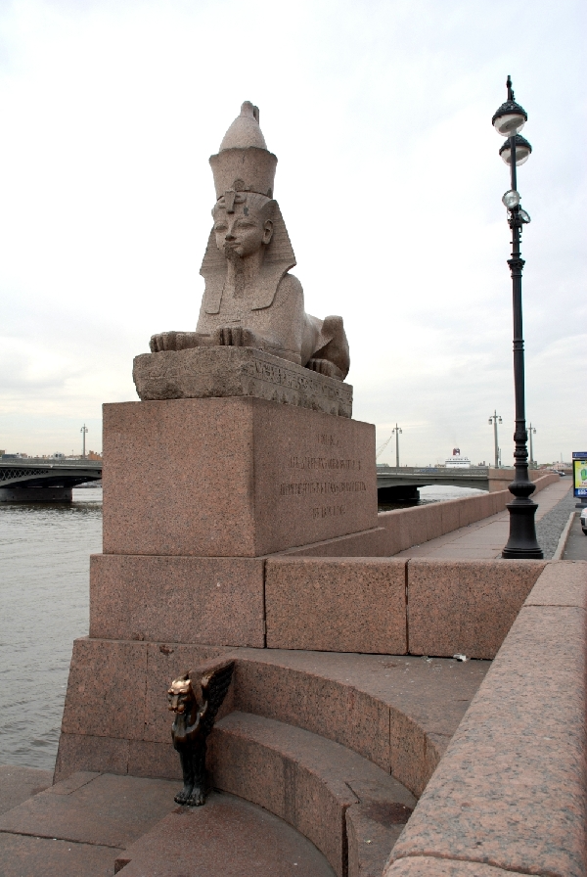
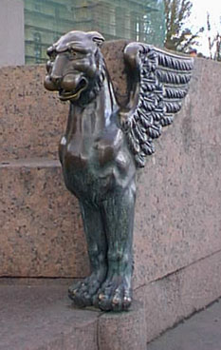

Slide 7
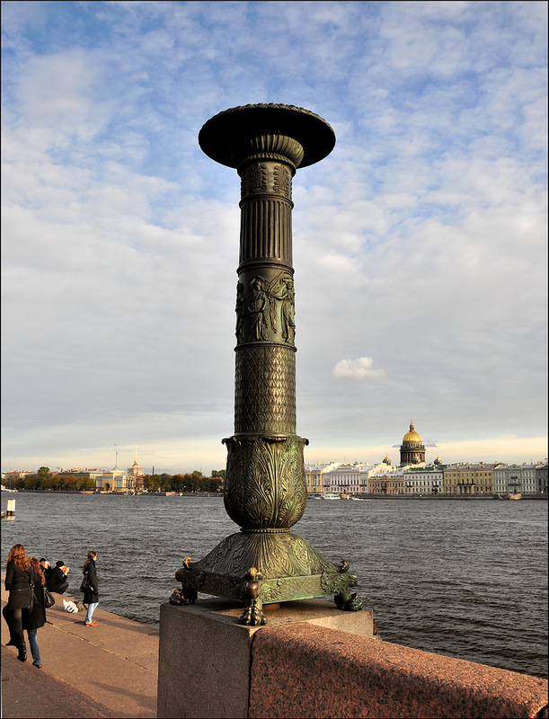

Slide 8
http://img-fotki.yandex.ru/get/4707/89300798.19/0_62a8c_937aa0f9_L
http://img.encyc.yandex.net/illustrations/who-is-who/pictures/1-249-01.jpg
http://www.kalitva.ru/uploads/posts/2010-01/1262605487_1600013.jpg
http://www.n-i-r.su/files/images/2010-08/62502_or.jpg
http://www.greenmama.ru/nid/2232820/
http://www.hellopiter.ru/images/DSC035847567667.jpg
http://www.hellopiter.ru/images/DSC08544678788.jpg
http://snimukvarti.ru/petersburg/index/58/Sankt-petersburg/Sfinksy.html#detail

